Slide 1
A matematika tanácsadói MI vagyunk

Slide 2
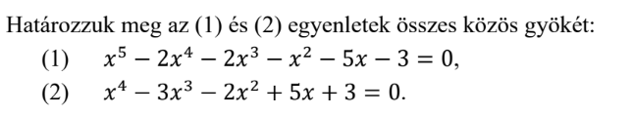
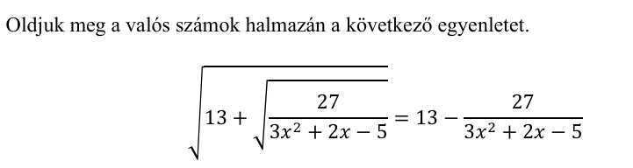

Slide 3
AI fontossága
Az elmúlt években számos olyan mesterséges intelligencián alapuló alkalmazás jelent meg, amelyek képesek matematikai feladatokat felismerni (kamera vagy szöveg alapján)
megold, lépésről lépésre magyaráz
Az alkalmazásokba bekell táplálni a feladatokat, majd részletes megoldási lépéseket adnak, ami segíthet a tanulóknak a matematikai gondolkodás megértésében.
Ugyanakkor a pedagógusok számára fontos kérdés: segítik vagy gyengítik a tanulást?
melyik alkalmazás mire jó?

Slide 4
Mesterséges intelligencia a matematikában
Gauth Math
Google Socratic
Photomath
MathGPTPro
Mathway
Symbolab
MathPapa
Mathful
SmodinOmni
LearnFast AI

Slide 5


Gauth Math
Fő jellemzők: kép alapján ismeri fel a feladatot lépésről lépésre, magyarázatot biztosít, és gyors megoldást generál.
A rendszer algebra, geometria, trigonometria, kalkulus és statisztika feladatokat is képes megoldani.
Mire jó a tanulásban? Különösen hasznos:algebrai egyenletek deriválás, integrálás, trigonometria.
A rendszer részletes lépéseket mutat, így segít megérteni a megoldási folyamatot.
Pedagógiai tanács:
Érdemes lépésenként értelmezni a feladatokat
Eredményeket nem elfogadni, hiba keresésre használni.
Forrás: https://www.gauthmath.com/

Slide 6

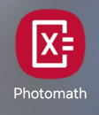
Photomath
Az egyik legismertebb matematikai alkalmazás.
A telefon kamerájával:
1.lefényképezi a feladatot
2.felismeri a megoldandó feladatot
3. megoldja a feladatot
4. lépésről lépésre elmagyarázza a megoldást
Milyen témákba jó? Algebra,trigonometria,geometria,statisztika,kalkulus
Forrás: https://photo-math.online/

Slide 7


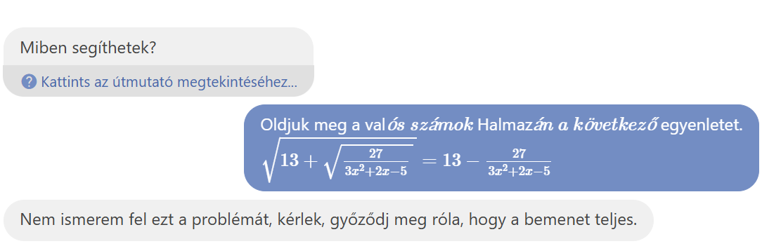
Mathway
Egy matematikai problémamegoldó alkalmazás, amely:
különböző matematikai témákban ad megoldásokat
lépésről lépésre magyarázatot nyújt
Milyen témákba jó: algebra, trigonometria, kalkulus, statisztika
Használható:ellenőrzésre, gyakorlásra, házi feladat ellenőrzésére
Forrás: https://www.mathway.com

Slide 8


Symbolab
Egy matematikai számítási rendszer, amely: lépésről lépésre magyarázza a megoldást
algebrai és kalkulus feladatokat is kezel
Miben különleges?
Erős: integrálás, deriválás, egyenletek, mátrixok
Forrás: https://www.symbolab.com/

Slide 9

Socratic by Google
Egy mesterséges intelligencián alapuló tanulási alkalmazás, amely segít a diákoknak a házi feladatok megoldásában.
A diák:lefényképezi a feladatot, majd az alkalmazás felismeri a kérdést. Utána magyarázatokat, videókat és lépéseket ad. Az alkalmazás OCR technológiával felismeri a feladatot, majd különböző tanulási forrásokat ajánl.
Milyen matematikában jó?
Algebraegyenletek
szöveges feladatok
Alap kalkulus
Forrás: https://www.socratic.com/

Slide 10
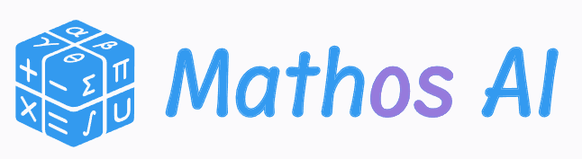
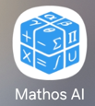
MathGPTPro
AI alapú matematikai problémamegoldó rendszer, amely képes: matematikai kérdések értelmezésére, lépésenkénti megoldás generálására, különböző matematikai témák kezelésére.
Milyen témákban jó? Az ilyen GPT-alapú matematikai rendszerek általában kezelik: aritmetika,algebra,geometria,trigonometria,kalkulus
Forrás: https://www.mathgptpro.com/

Slide 11


MathPapa
Egy online algebrai számológép, amely lépésről lépésre old meg egyenleteket.
Mire jó? Kifejezetten:lineáris egyenletek, másodfokú egyenletek,algebrai átalakítások
Ezért algebra tanulására optimalizált.
Nagyon jó: egyenletrendezés tanításához, algebrai lépések megértéséhez.
Forrás: https://www.mathpapa.com/

Slide 12

Mathful
AI alapú matematikai megoldó rendszer.
A felhasználó: beírja a feladatot vagy feltölt egy képet
A rendszer lépésről lépésre magyarázatot ad.
Milyen témákban jó? Aritmetika, algebra, trigonometria, geometria, kalkulus
A rendszer a feladatot automatikusan elemzi és magyarázza.
Hasznos önálló tanulásnál, házi feladat ellenőrzésnél
Forrás: https://mathful.com/mathgpt?utm_source=chatgpt.com

Slide 13


Smodin Omni
Az AI-alapú tanulási eszközök közé tartozó rendszer, amely: matematikai kérdésekre válaszol
AI segítségével generál magyarázatot több tantárgyban használható.
Milyen témákban jó? Algebra, trigonometria, kalkulus, statisztika
többféle magyarázat, tanulási segédletként használható.
Forrás: https://smodin.io/hu/omni

Slide 14

LearnFast AI
Egy AI-alapú tanulási asszisztens.
Nem csak matematikát kezel, hanem: fizika,kémia,programozás
Tanulási funkció
A rendszer chat alapú segítséget ad, és lehetőséget ad további kérdések feltevésére.
Többféle AI elérhető
Forrás: https://learnfast.ai/

